Slide 1

Творческий мастер-класс
«Дидактические пособия своими руками для развития мелкой моторики рук»
Учитель-логопед Шерстобитова А.Н.
МАДОУ Боровский детский сад «Журавушка»

Slide 2
Установлено, что уровень развития речи детей находится в прямой зависимости от степени сформи-рованности тонких движений пальцев рук. Если они соответствуют возрасту, то и речевое развитие находится в пределах нормы.

Slide 3

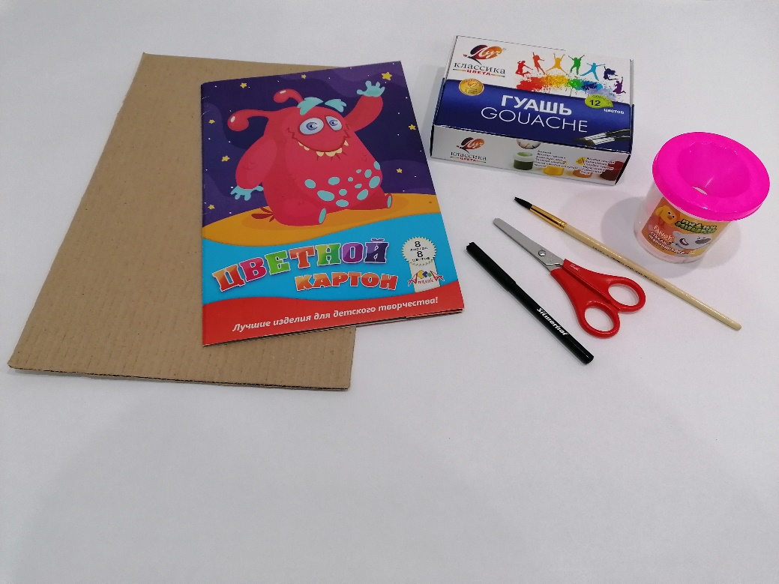
«Подсолнух»
Необходимые инструменты:
цветной картон;
гофро-картон;
ножницы;
клей;
гуашь;
кисточка;
стакан-непроливайка;
фломастер черного
цвета

Slide 4
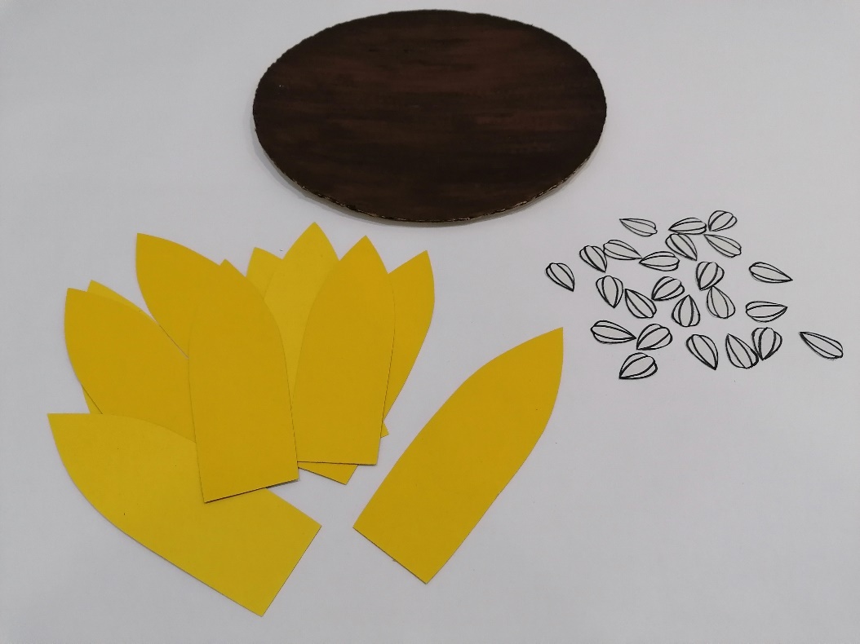
Вырезать круг, лепестки и семечки. Окрасить в соответствующие цвета

Slide 5
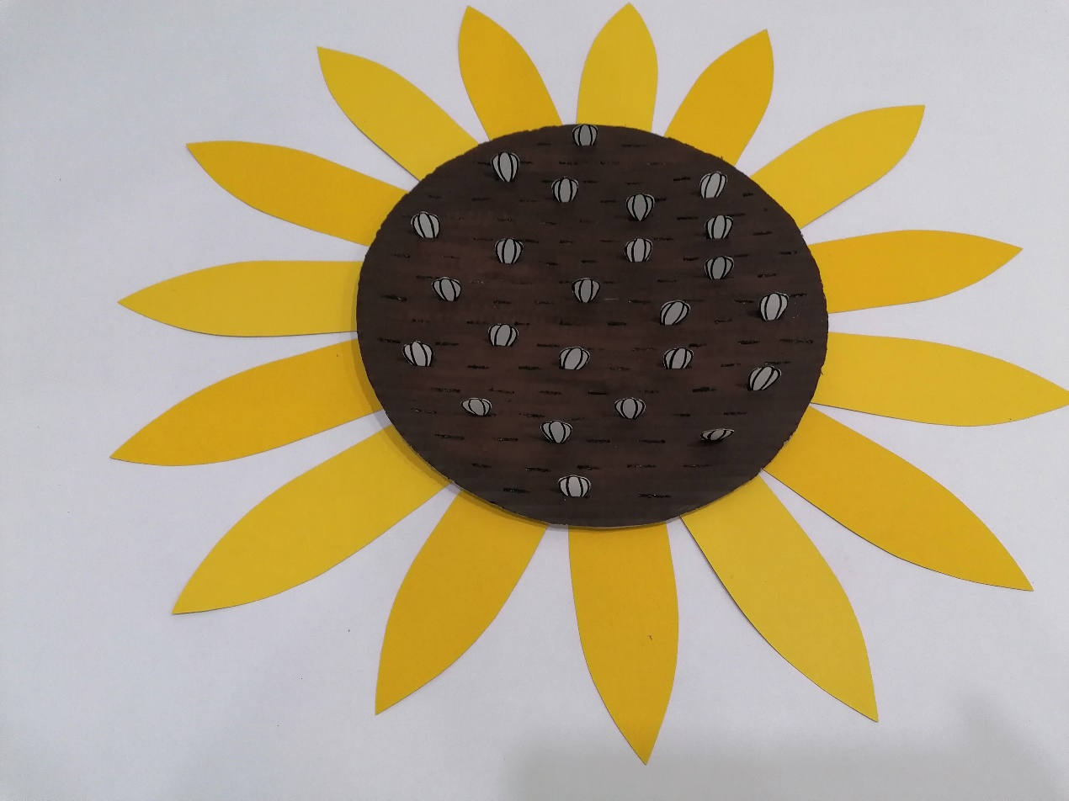
Изготовить форму подсолнуха, сделать прорези для семечек

Slide 6
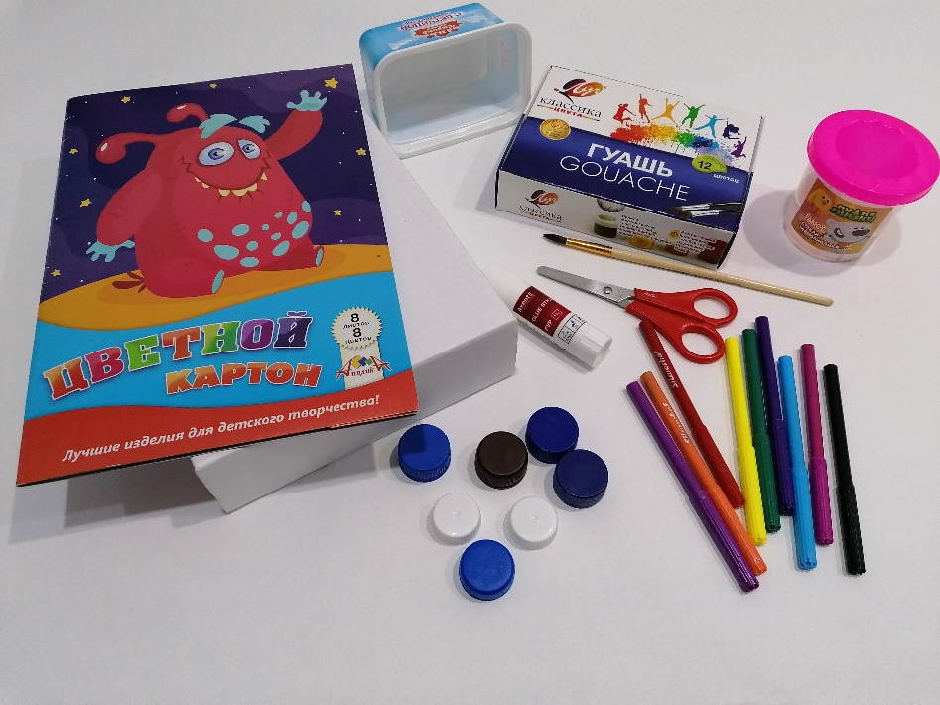
«Футбол»
Необходимые инструменты:
цветной картон;
коробка;
ножницы;
клей;
гуашь;
кисточка;
стакан-непроливайка;
фломастеры;
цветные пластиковые
крышки;
пластиковый контейнер

Slide 7
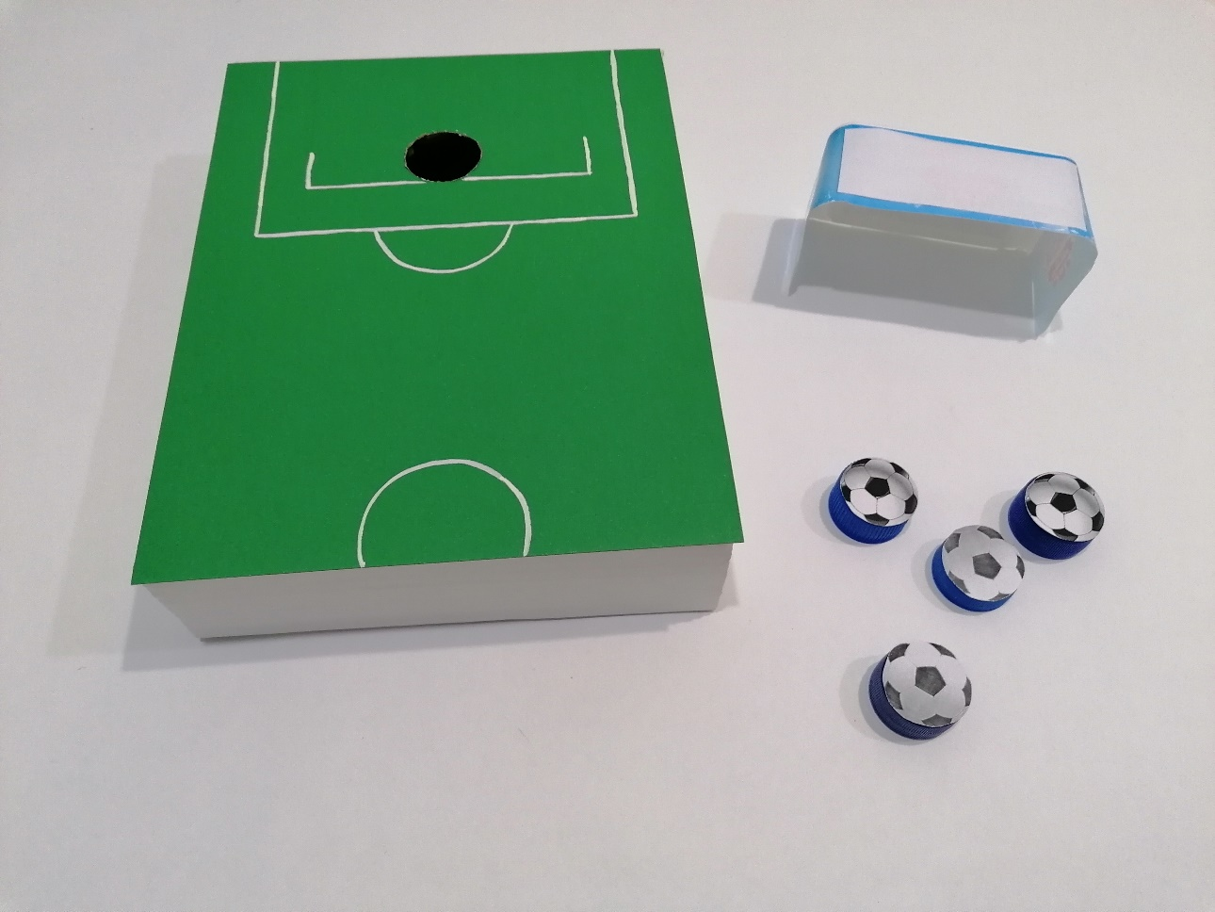
Нарисовать футбольное поле, мячи на крышках, вырезать из контейнера ворота и прорезать отверстие

Slide 8
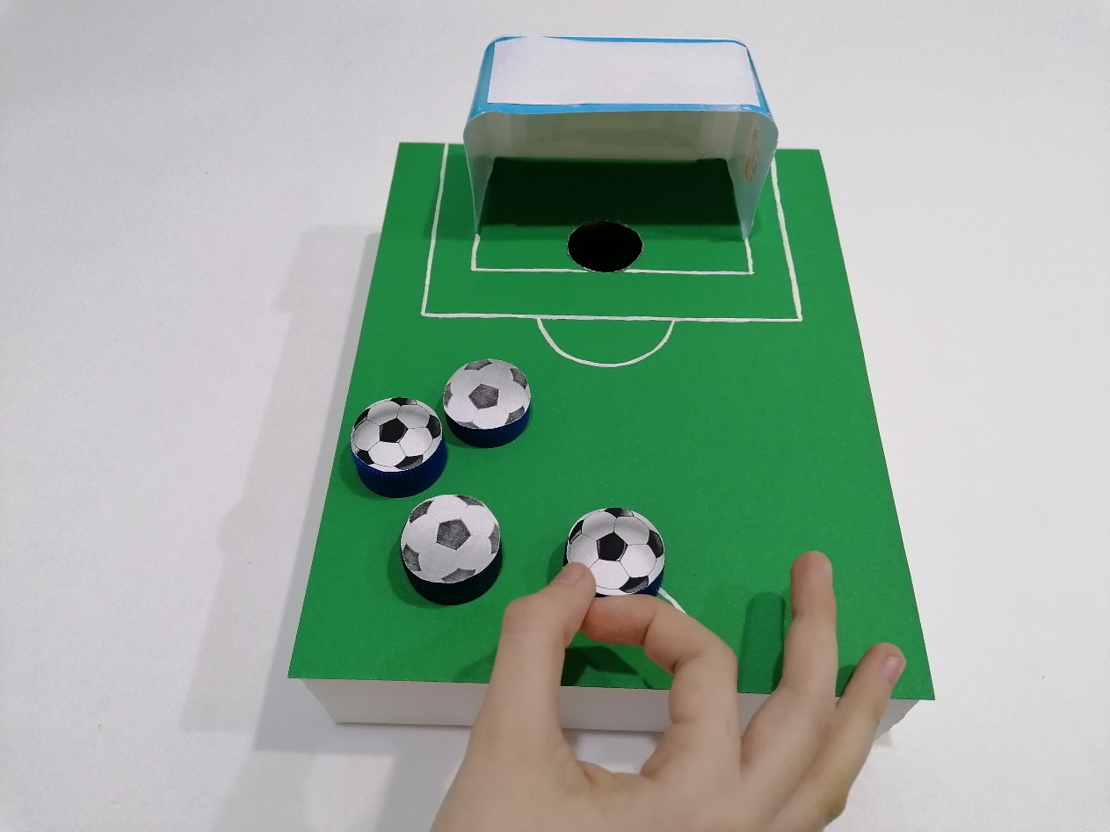
Забивать «голы» щелчком пальцев так, чтобы мячи попали в отверстие

Slide 9
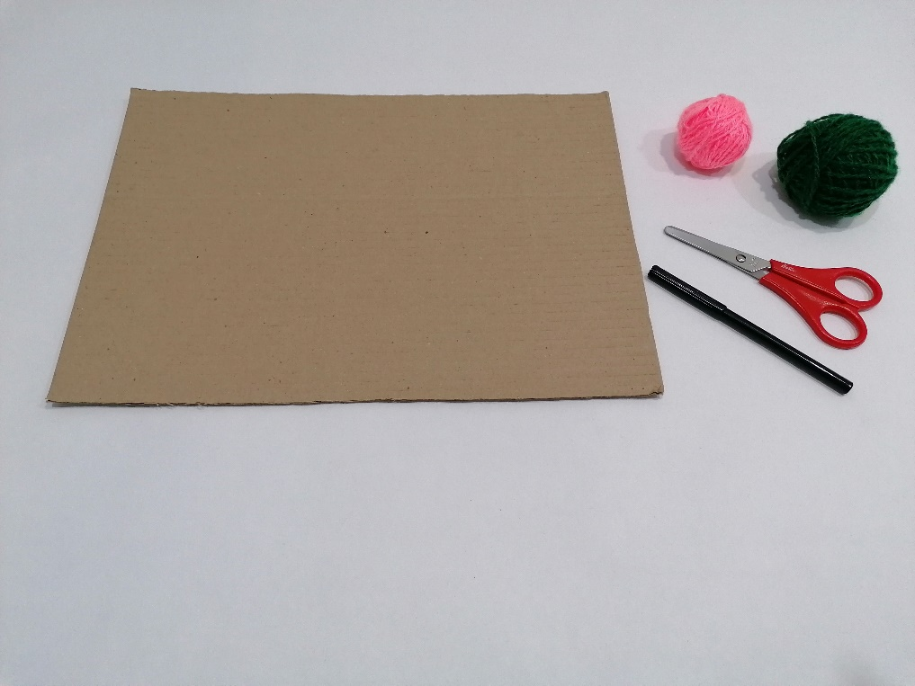
«Шубки для друзей»
Необходимые инструменты:
картон;
ножницы;
фломастер черного
цвета;
цветная пряжа

Slide 10
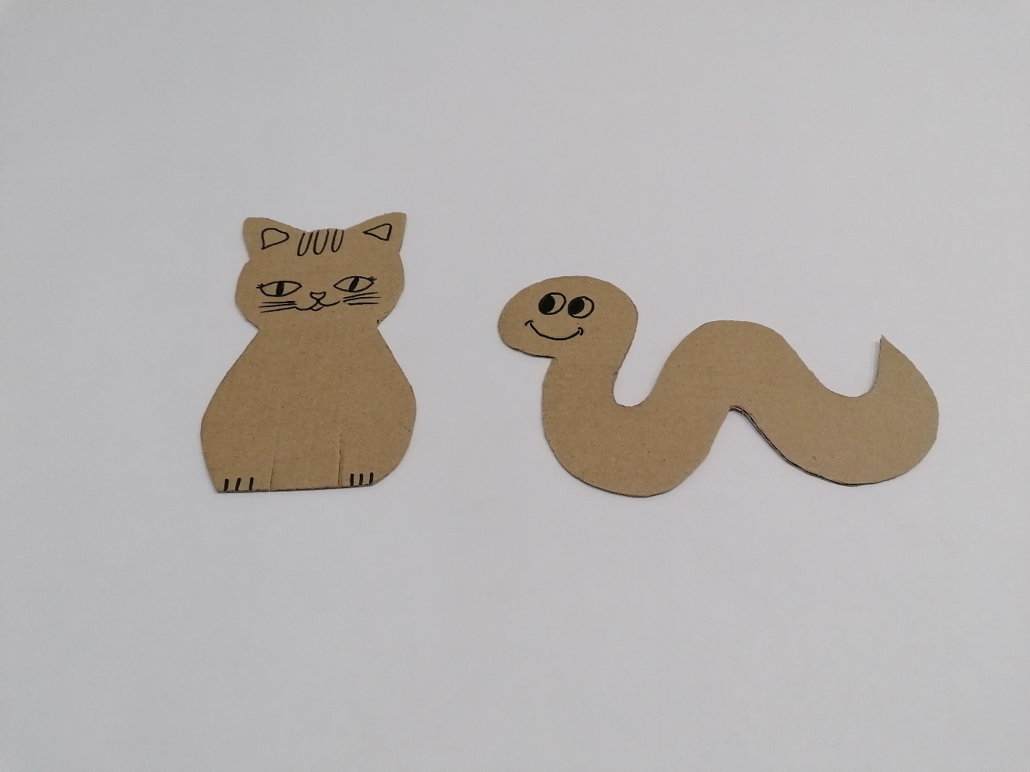
Нарисовать и вырезать кота и червяка

Slide 11
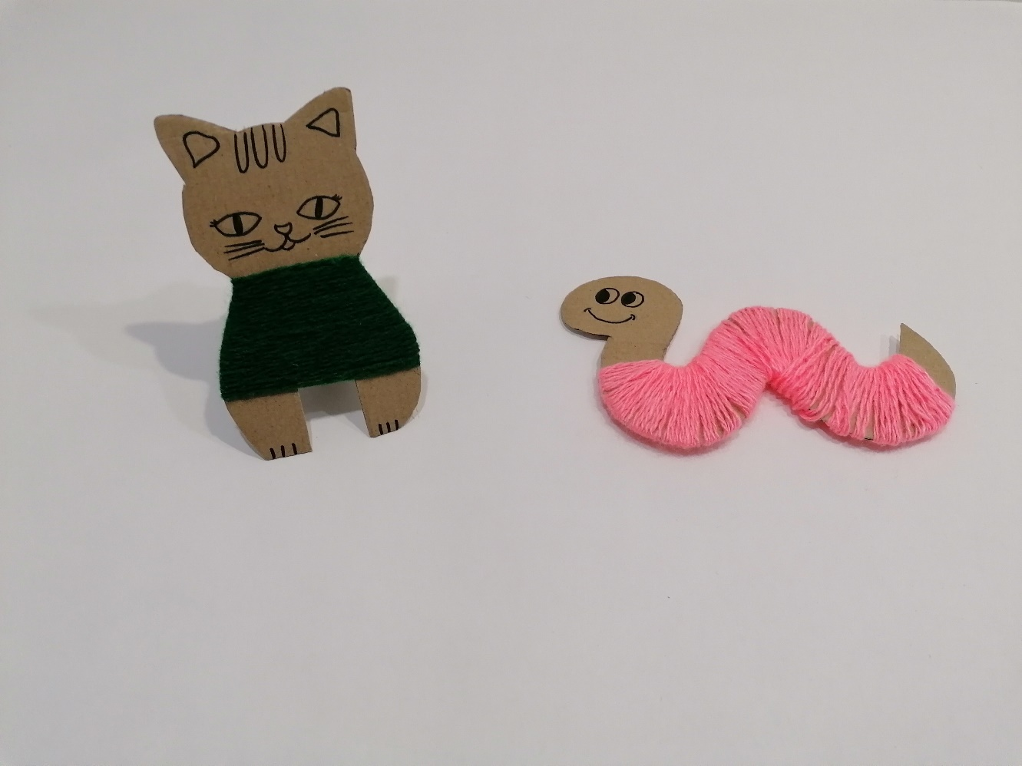
Намотать пряжу на фигурки

Slide 12
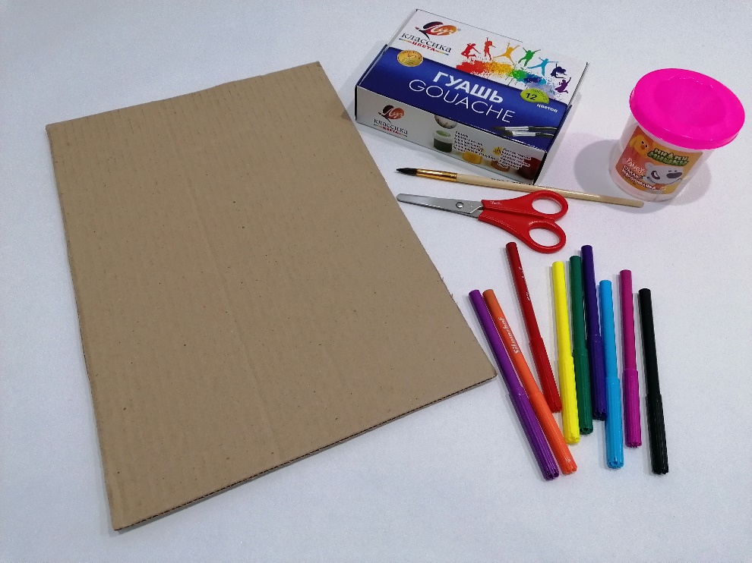
«Салон красоты»
Необходимые инструменты:
картон;
ножницы;
гуашь;
кисточка;
стакан-непроливайка;
фломастеры

Slide 13
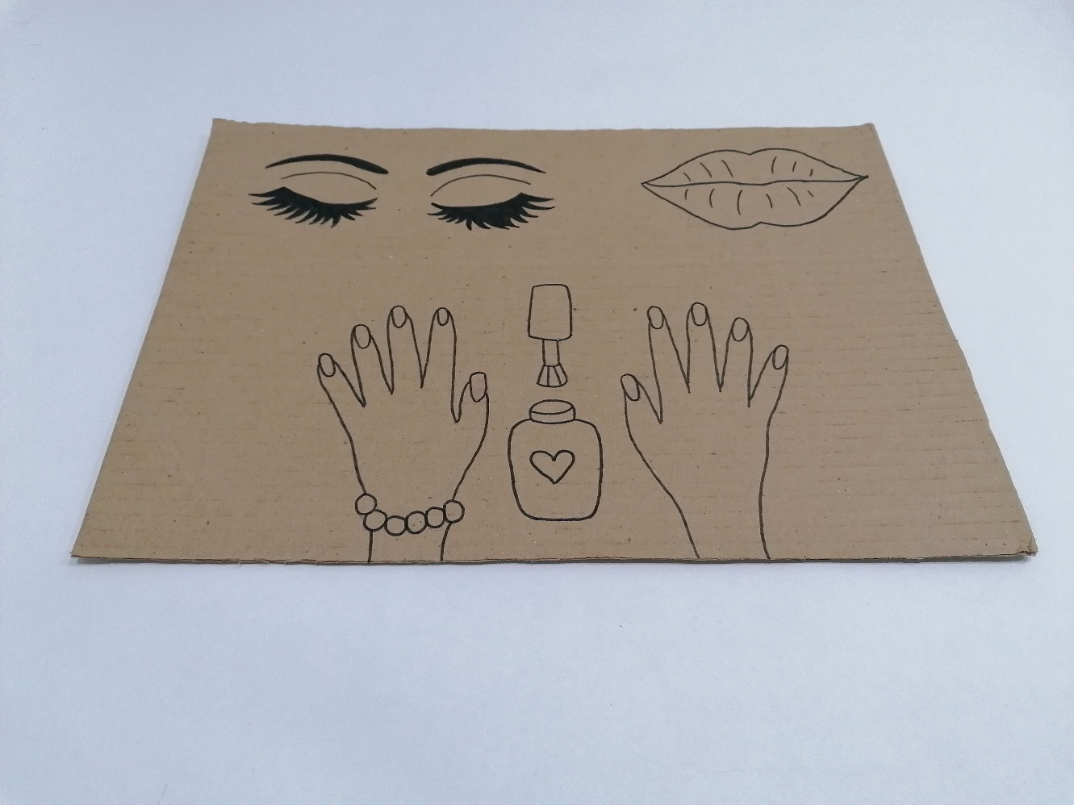
Нарисовать глаза, губы, руки с длинными ногтями

Slide 14
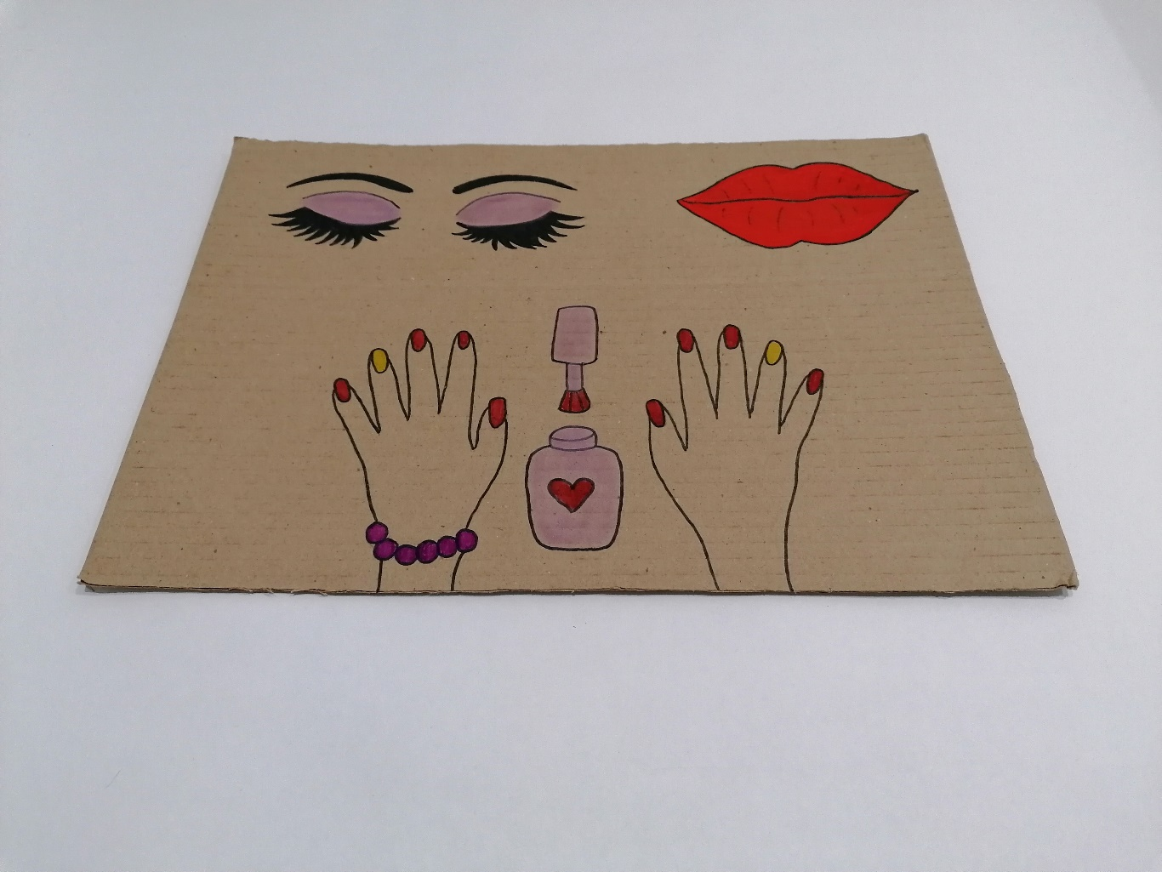
Создать творческий макияж и маникюр

Slide 15
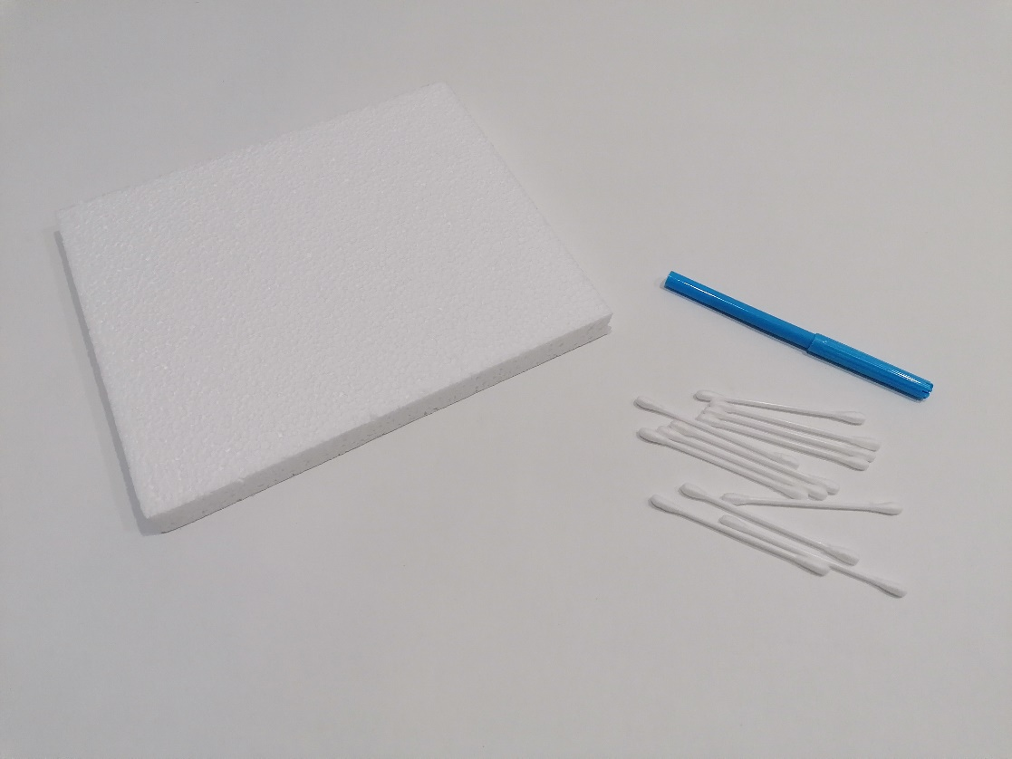
«Объемная снежинка»
Необходимые инструменты:
пенопласт;
фломастер голубого
цвета;
ватные палочки

Slide 16
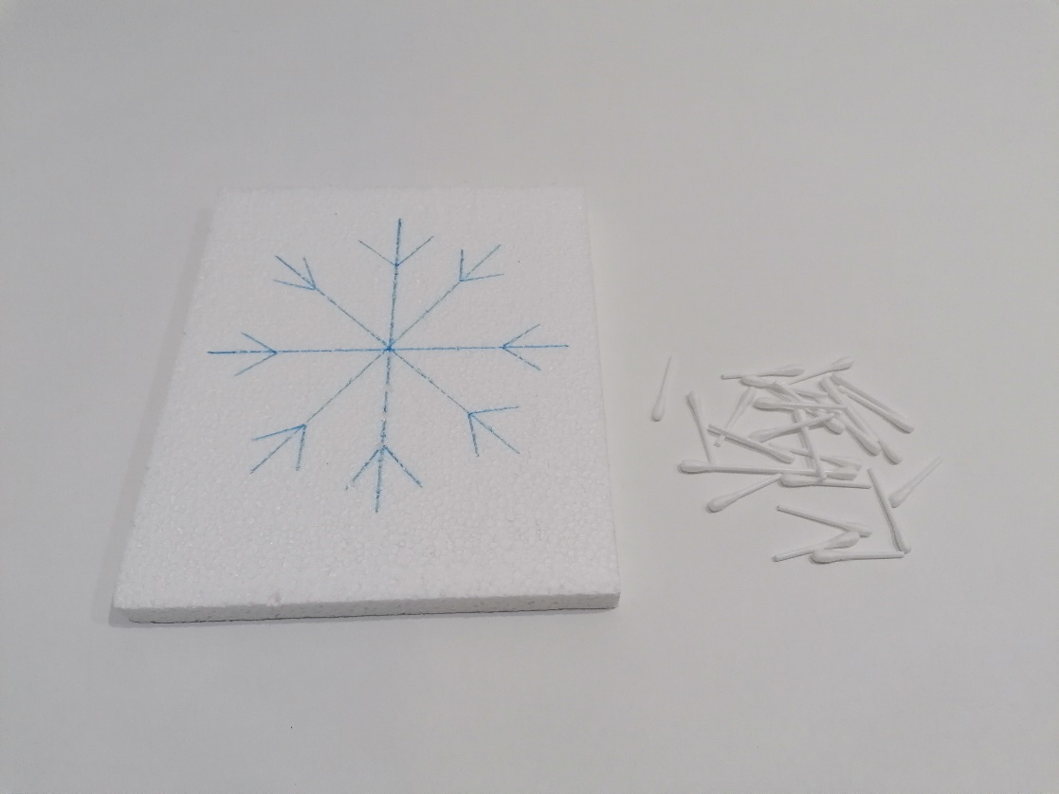
Нарисовать снежинку и разрезать ватные палочки пополам

Slide 17
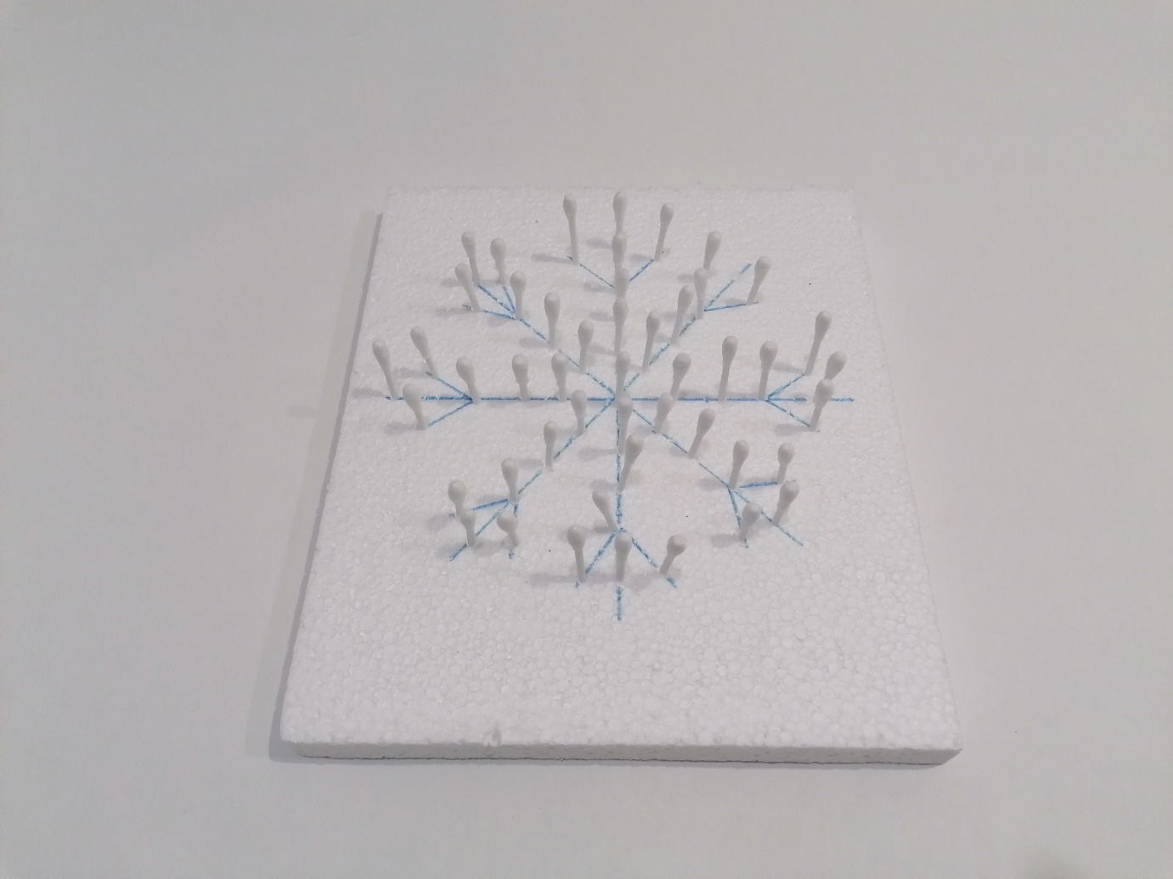
Вставить палочки по контуру снежинки

Slide 18
Желаем творческих успехов!

